Slide 1




ĐỒ ÁN MÔN KHOA HỌC DỮ LIỆU NÂNG CAO
ĐỀ TÀI:
ỨNG DỤNG MÔ HÌNH PHÂN LỚP TRONG BỘ DỮ LIỆU HORSE COLIC
Nhóm 8
GVHD: TS. Đỗ Như Tài
Ngày 29/12/2023

Slide 2

1
GIỚI THIỆU

Slide 3
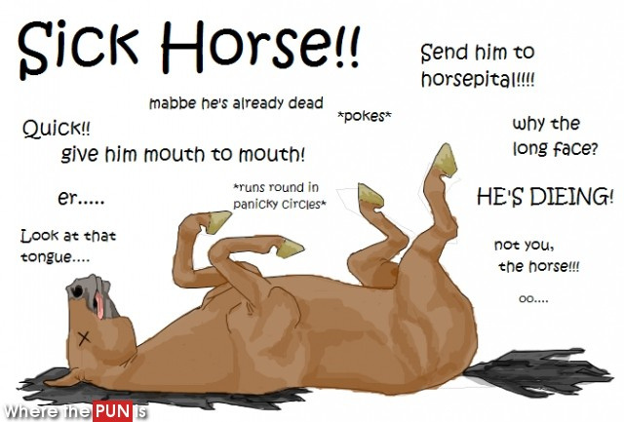
1
Giới thiệu
Bộ dữ liệu Horse Colic Dataset:
-“Colic” là một thuật ngữ mô tả rối loạn tiêu hóa ở ngựa, là nguyên nhân dẫn đến tử vong của khoảng 64.000 con ngựa tại Hoa Kỳ mỗi năm.
-Nó có thể do rất nhiều nguyên nhân khác nhau gây ra và thường bắt đầu đột ngột.

Slide 4
1
Giới thiệu
Our problem:
-Xây dựng mô hình phân loại gồm 10 phương pháp để hỗ trợ nhân viên chăm sóc ngựa và các bác sĩ xác định nguy cơ tử vong của ngựa nếu mắc bệnh. Từ đó giúp doanh nghiệp tiết kiệm chi phí cũng như có các kế hoạch giảm thiểu tổn thất tốt nhất.
-Sử dụng Accuracy, Precision, Recall, F1-score và confusion matrix để so sánh hiệu suất của các phương pháp phân loại.

Slide 5
1
GIỚI THIỆU
CÁC KIẾN THỨC LIÊN QUAN VÀ NHỮNG PHƯƠNG PHÁP CHÍNH
2
Mục lục
3
NGHIÊN CỨU VẤN ĐỀ
4
THỬ NGHIỆM VÀ KẾT QUẢ
5
KẾT LUẬN

Slide 6
2
CÁC KIẾN THỨC LIÊN QUAN VÀ NHỮNG PHƯƠNG PHÁP CHÍNH

Slide 7
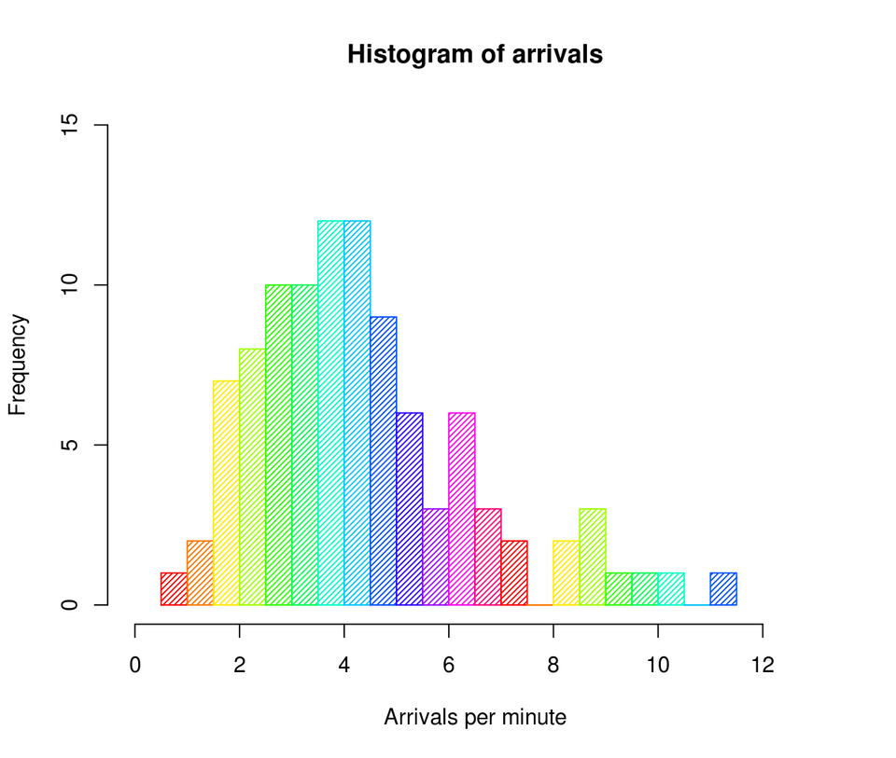
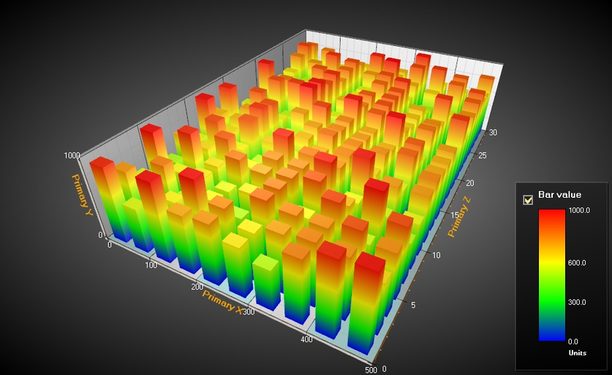
Các kiến thức liên quan và những phương pháp chính
2
EDA
Countplot: Biểu đồ phổ biến để so sánh tần suất xuất hiện của các nhóm trong dữ liệu.
Histogram: Biểu đồ thống kê biểu diễn phân phối tần suất của dữ liệu.
Correlogram: Biểu diễn mối quan hệ tuyến tính giữa các biến số dữ liệu.
Heatmap: Minh họa mức độ tương quan giữa các biến số trong một tập dữ liệu lớn.

Slide 8
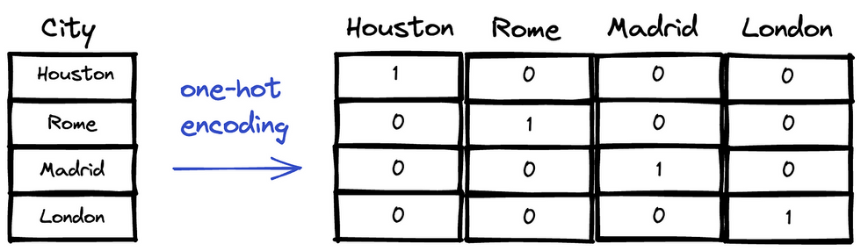
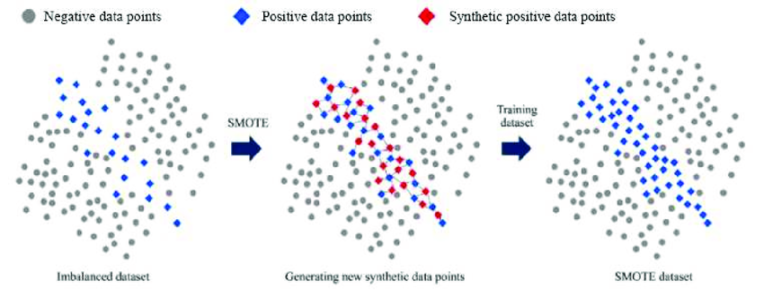
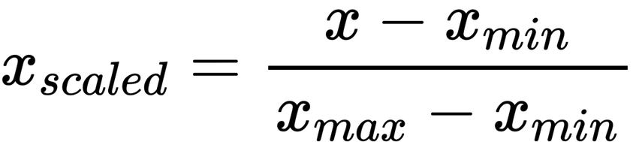
Các kiến thức liên quan và những phương pháp chính
2
Tiền xử lý dữ liệu
One Hot Encoder: Biến đổi dữ liệu phân loại thành dạng số liệu.
Label Encoder: Chuyển đổi các biến phân loại thành số nguyên tăng dần.
Ordinal Encoder: Chuyển đổi các biến phân loại thành dạng số nguyên
Min Max Scaler: Đồng nhất dữ liệu đầu vào.
Standard Scaler: Phương pháp chuẩn hóa dữ liệu.
SMOTE: Kỹ thuật tăng cường dữ liệu được sử dụng trong bài toán xử lý mẫu không cân bằng.

Slide 9
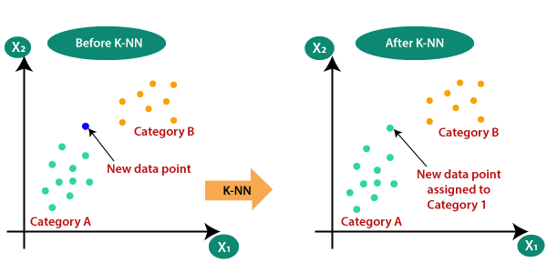
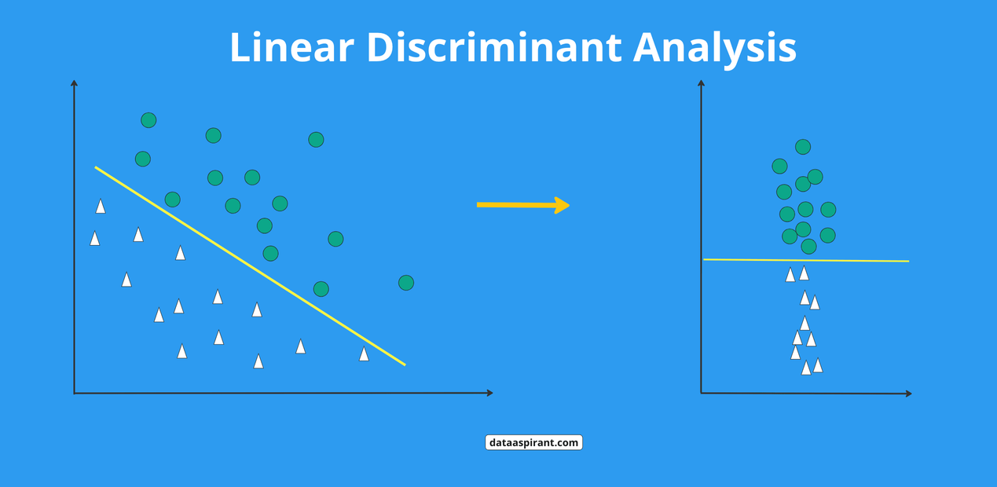
Các kiến thức liên quan và những phương pháp chính
2
Model
Decision Tree: Dự đoán bằng cách tạo ra một chuỗi các quyết định dựa trên các đặc trưng của dữ liệu đầu vào.
Linear Discriminant Analysis: Tối ưu hóa sự phân biệt giữa các lớp.
K-Neighbors: Phân loại dựa trên nguyên lý gần nhất hạn chế.
SVC: Phân loại dựa trên máy vector hỗ trợ.
GaussianNB: Phân loại văn bản và dữ liệu có đặc trưng liên tục.

Slide 10
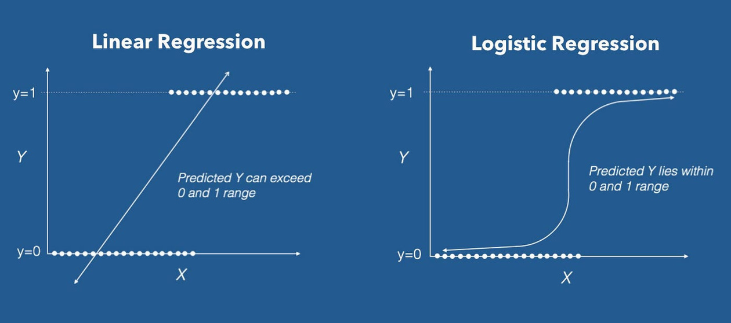
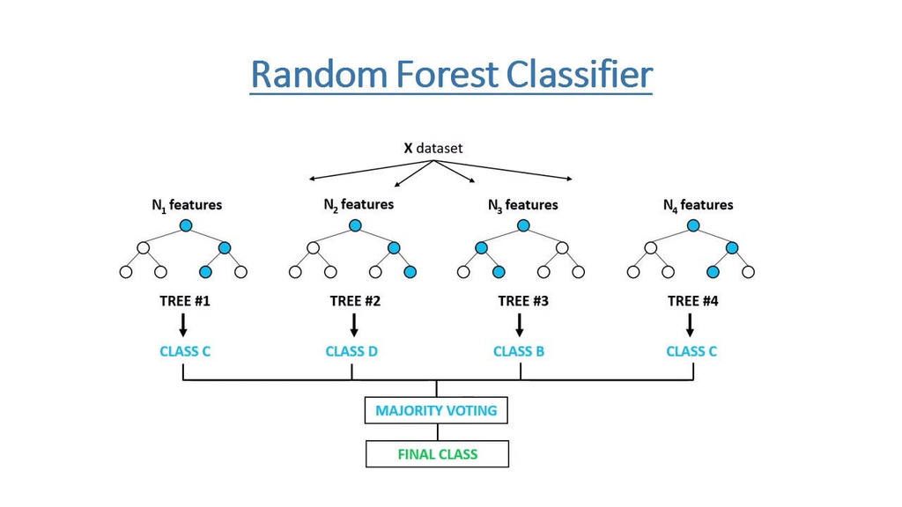
Các kiến thức liên quan và những phương pháp chính
2
Model
Logistic Regression: Dự đoán xác suất của một sự kiện xảy ra dựa trên các biến đầu vào.
Random Forest: Kết hợp nhiều cây quyết định để tạo ra dự đoán cuối cùng

Slide 11
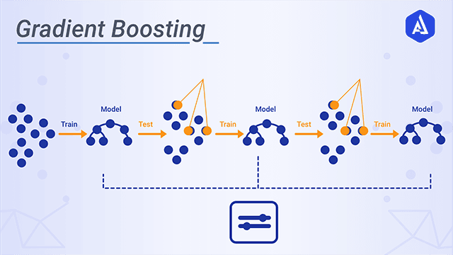
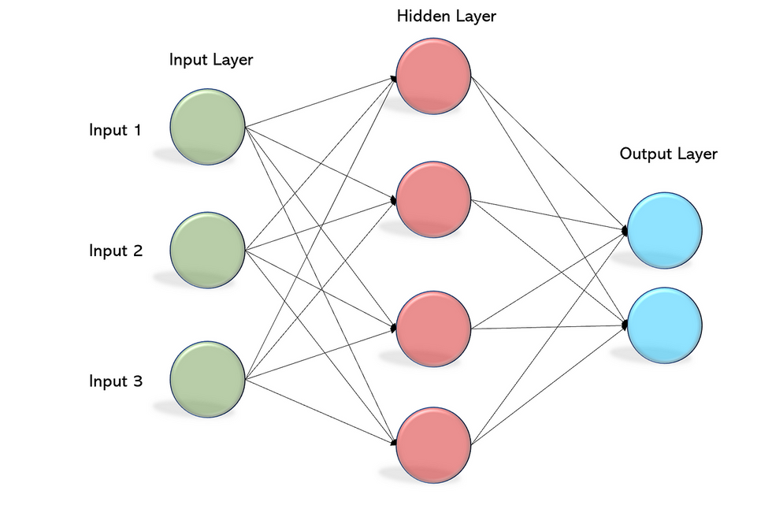
Các kiến thức liên quan và những phương pháp chính
2
Model
AdaBoost, Gradient Boost: Thuộc loại "boosting". Dự đoán tiếp theo dựa trên sai số của bước trước đó.
MLP: Học các quy luật phức tạp từ dữ liệu.

Slide 12
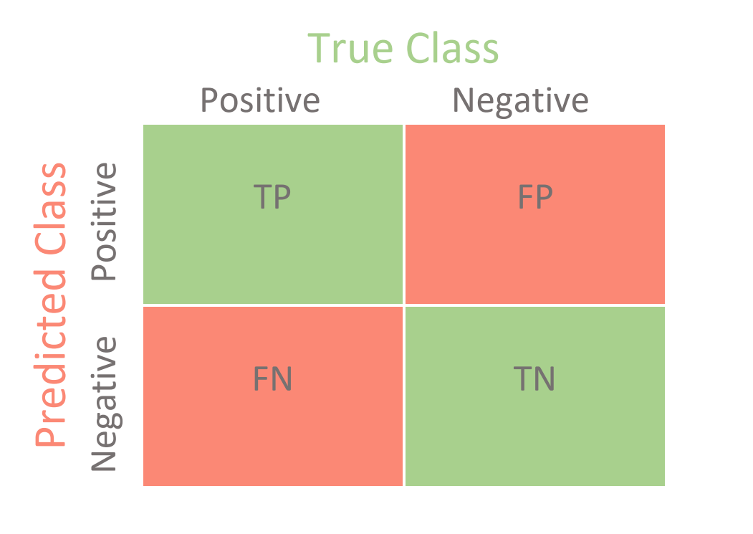
Các kiến thức liên quan và những phương pháp chính
2
Đánh giá mô hình
-Accuracy, Precision, Recall, F1-score
-Confusion matrix: Bao gồm các thông tin về số lượng các điểm dữ liệu được phân loại đúng và sai cho từng lớp.

Slide 13
3
NGHIÊN CỨU VẤN ĐỀ

Slide 14
3
NGHIÊN CỨU VẤN ĐỀ
3.1. XÁC ĐỊNH VẤN ĐỀ
Con ngựa sẽ sống hay chết?
300 bản ghi
HORSE COLIC
DATASET
28 thuộc tính
Input
Output
Bộ dữ liệu liên quan đến vấn đề bệnh tiêu hoá ở ngựa
Can thiệp phẫu thuật: Giải pháp khắc phục vấn đề

Slide 15

3
NGHIÊN CỨU VẤN ĐỀ
3.1. XÁC ĐỊNH VẤN ĐỀ
Tạo mô hình dự đoán kết quả việc con ngựa sẽ như thế nào?
Mục tiêu chính
Hỗ trợ bác sĩ thú y xác định trường hợp ngựa có nguy cơ tử vong cao và can thiệp phẫu thuật
Xác thực phán đoán, điều trị chính xác tình trạng ngựa bị đau bụng

Slide 16

3
NGHIÊN CỨU VẤN ĐỀ
3.2. KHÁM PHÁ DỮ LIỆU (EDA)
Dạng dữ liệu: Dữ liệu này được thu thập từ 300 trường hợp bệnh lý của ngựa. Bao gồm 3 file chính:
horse-colic.names
horse-colic.data
horse-colic.csv
Bộ dữ liệu 28 biến bao gồm 27 cột và 300 dòng
Biến phân loại
Biến số
'Hospital ID', 'rectal temperature', 'pulse', 'respiratory rate', 'temperature of extremities', 'peripheral pulse', 'capillary refill time', 'nasogastric reflux PH', 'packed cell volume', 'total protein', 'abdomcentesis total protein', 'lesion type 1', 'lesion type 2', 'lesion type 3'
'Surgery', 'Age', 'mucous membranes', 'pain', 'peristalsis', 'abdominal distension', 'nasogastric tube', 'nasogastric reflux', 'rectal examination - feces', 'abdomen', 'abdominocentesis appearance', 'outcome', 'surgical lesion?', 'cp_data'
Mục tiêu chính: Dự đoán kết quả cuối cùng của các trường hợp viêm ruột của ngựa là sống, chết hay trợ tử.

Slide 17
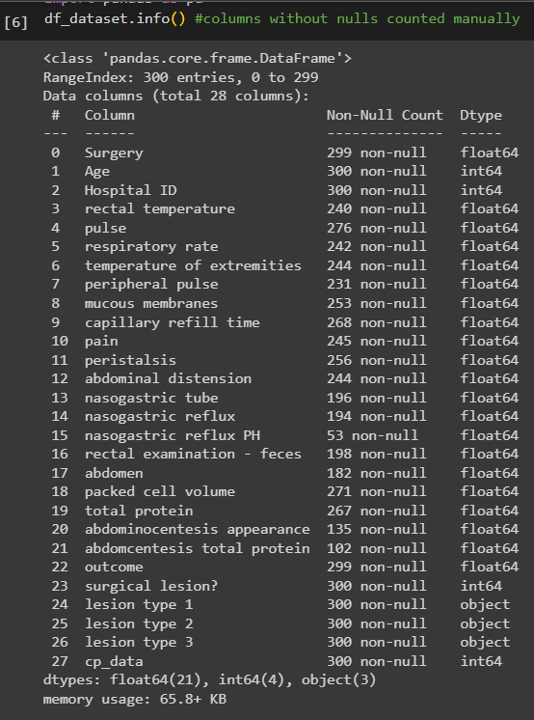
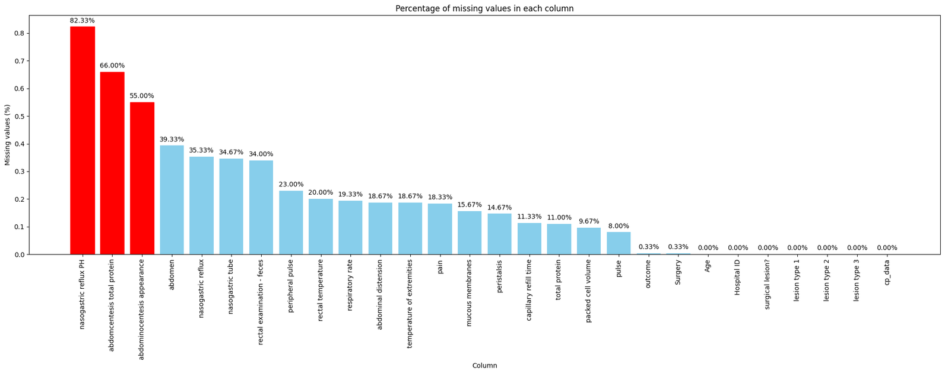
3
NGHIÊN CỨU VẤN ĐỀ
3.2. KHÁM PHÁ DỮ LIỆU (EDA)
BIỂU ĐỒ MISSING VALUE
THÔNG TIN VỀ DỮ LIỆU

Slide 18
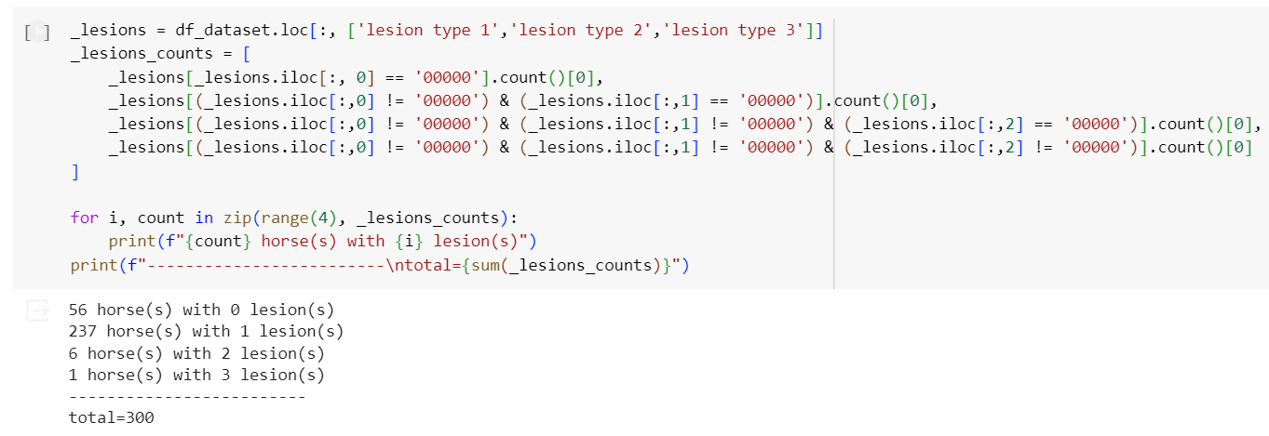
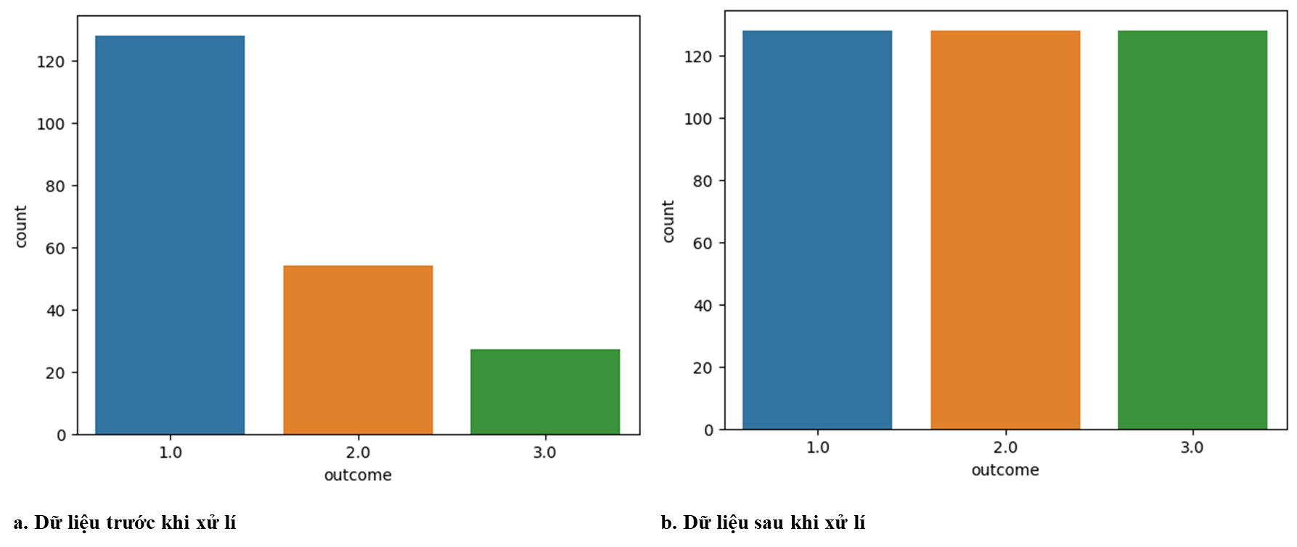
3
NGHIÊN CỨU VẤN ĐỀ
3.2. KHÁM PHÁ DỮ LIỆU (EDA)
Dữ liệu của phần này tập trung vào type of lession 1, dữ liệu trong cột type of lesion 2, và type of lesion 3 không có nhiều
=> Loại bỏ type of lesion 2, và type of lesion 3, type of lesion 1 chuyển thành 5 cột mới “site of lesion”, “type”, “subtype”, “specific code”, “none”
Đề xuất sử dụng phương pháp SMOTE xử lý mất cân bằng dữ liệu của biến “outcome”
Mã hóa để kiểm tra tình trạng sau bệnh của ngựa là chỉ sống '1' hoặc chết '0' từ 3 giá trị ban đầu là '1.0', '2.0', '3.0

Slide 19
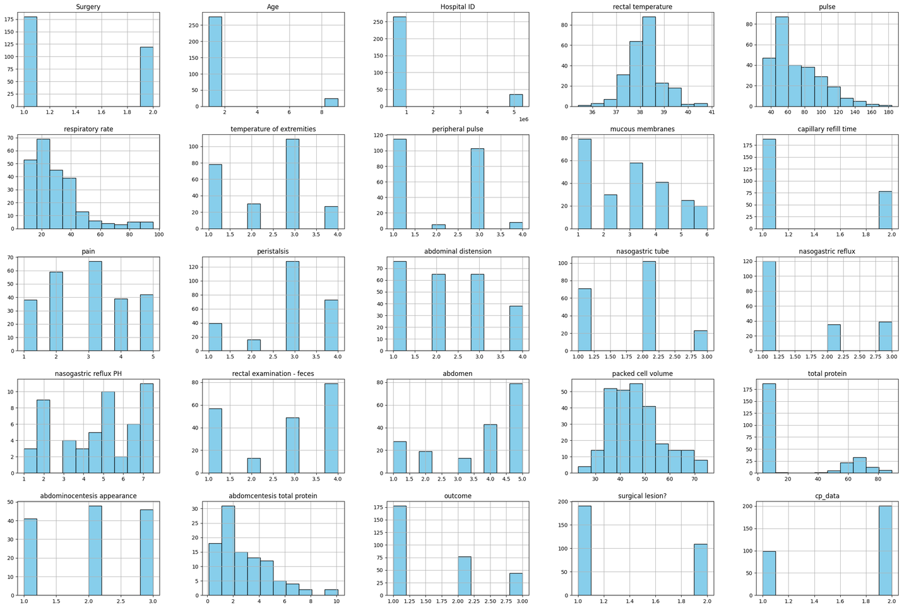
3
NGHIÊN CỨU VẤN ĐỀ
3.2. KHÁM PHÁ DỮ LIỆU (EDA)
Các biến liên tục 'rectal temperature', 'pulse', 'respiratory rate', 'nasogastric reflux PH', 'packed cell volume', 'total protein', và 'abdomcentesis total protein'
Xu hướng lệch phải, phân phối không đều và có nhiều trường hợp đặc biệt.
=> Thay thế các giá trị thiếu, ngoại lệ và nhiễu bằng giá trị trung bình, trung vị hoặc chuẩn hóa dữ liệu, kỹ thuật như KNN
Các biến rời rạc 'Surgery', 'Age', 'pain'
Giá trị rỗng và không có thứ tự tự nhiên, quá nhiều hạng mục
=> Cần chuẩn hóa dữ liệu trước khi áp dụng vào mô hình, sử dụng mã hóa one-hot hoặc giảm số lượng hạng mục

Slide 20
3
NGHIÊN CỨU VẤN ĐỀ
3.3. TIỀN XỬ LÝ DỮ LIỆU
Các bước tiền xử lý dữ liệu
Chia dữ liệu thành 2 tập train/test.
Xử lí các dữ liệu bị nhiễu.
Loại bỏ các cột/hàng.
Điền dữ liệu bị thiếu.
Cân bằng dữ liệu.
Chuẩn hoá dữ liệu.

Slide 21
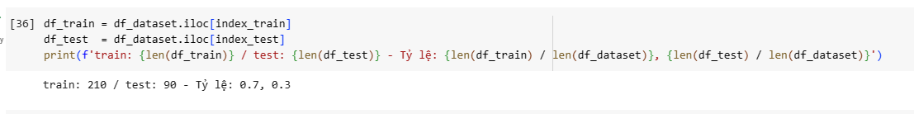
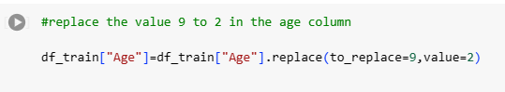
3
NGHIÊN CỨU VẤN ĐỀ
3.3. TIỀN XỬ LÝ DỮ LIỆU
Chia dữ liệu thành 2 tập train/test.
Xử lí dữ liệu bị nhiễu

Slide 22
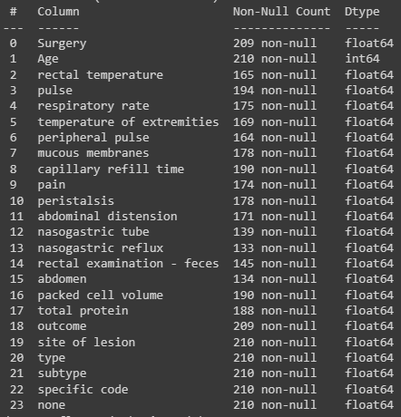
3
NGHIÊN CỨU VẤN ĐỀ
3.3. TIỀN XỬ LÝ DỮ LIỆU
Loại bỏ cột/hàng:
“nasogastric reflux PH”, “abdominocentesis appearance”, “abdomcentesis total protein” do dữ liệu thiếu quá nhiều.
Hospital ID” và “cp_data” vì không ảnh hưởng lớn đến kết quả.
“Surgical lesion” loại bỏ vì sử dụng cho mục đích phân loại khác.
Loại “lesion type 2” và “lesion type 3” sau khi phân tích ở phần khám phá dữ liệu.
Chia cột “lesion type 1” thành 5 cột mới: “site of lesion”, “type”, “subtype”, “specific code”, “none” và sau đó loại bỏ cột gốc “lesion type 1”.

Slide 23
3
NGHIÊN CỨU VẤN ĐỀ
3.3. TIỀN XỬ LÝ DỮ LIỆU
Cân bằng dữ liệu:

Slide 24
4
THỬ NGHIỆM VÀ KẾT QUẢ

Slide 25
4
THỬ NGHIỆM VÀ KẾT QUẢ
Chương trình trên máy ảo Linux cung cấp bởi Colaboratory của Google, với Python 3.10.
MÔI TRƯỜNG THIẾT LẬP
Thư viện chính: sklearn
Thử nghiệm trên 10 mô hình:
(1) KNN
(2) Naive Bayes
(3) SVM
(4) Decision Tree
(5) Random Forest
(6) AdaBoost
(7) Gradient Boosting
(8) Linear Discriminant Analysis
(9) Multi-layer Perceptron
(10) Logistic Regression
THIẾT LẬP HUẤN LUYỆN
Sử dụng accuracy, confusion matrix
so sánh hiệu suất phương pháp phân loại

Slide 26
4
THỬ NGHIỆM VÀ KẾT QUẢ
THIẾT LẬP HUẤN LUYỆN
Tập train: Huấn luyện, điều chỉnh tham số với chiến lược:
Hold-out (tiếp tục chia 7/3 với train/valid)
k-fold : k=5 (chia k phần đều nhau với k-1 phần cho train/ 1 phần cho valid)
Random_state = 42: siêu tham số ngẫu nhiên trong học máy
Trong đó, train: huấn luyện và valid: điều chỉnh tham số
Tập dữ liệu chia 2 phần train/test tỉ lệ 7/3 theo phương pháp hold-out
Tập test: Kiểm nghiệm lại độ hiệu quả của thuật toán

Slide 27
4
THỬ NGHIỆM VÀ KẾT QUẢ
ĐỀ XUẤT CHIẾN LƯỢC
STT | Mô hình | Accuracy | F1 | Precision | Recall
1 | Gradient Boosting
2 | Random Forest
3 | SVM
4 | Multi-layer perceptron
5 | AdaBoost
6 | KNN
7 | Decision tree
8 | Linear discriminant analysis
9 | Logistic regression
10 | Naive Bayes
Bảng: Mô hình đề xuất để dự báo

Slide 28
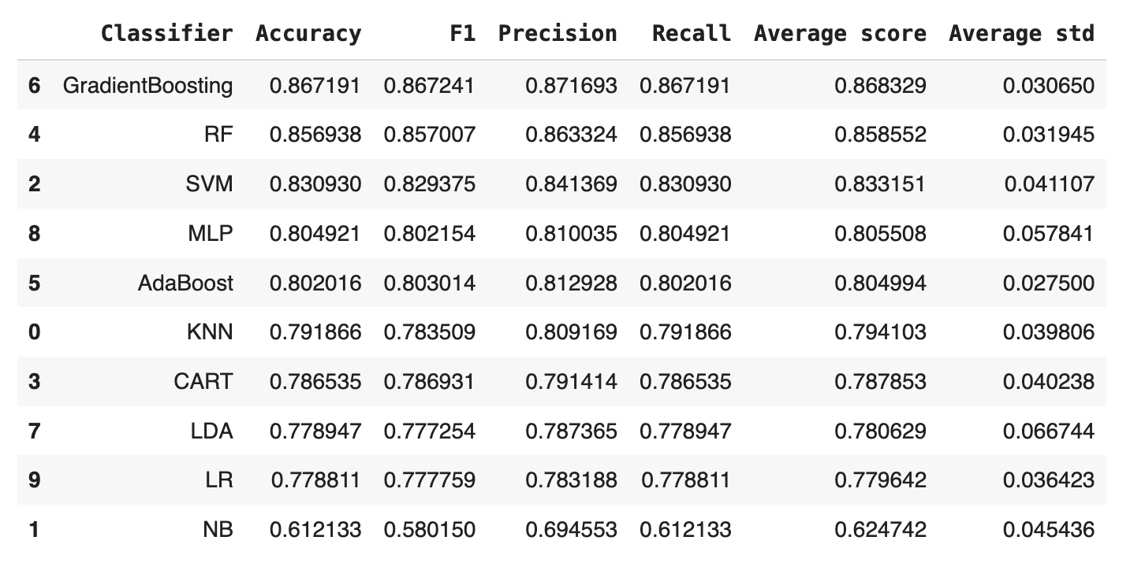
4
THỬ NGHIỆM VÀ KẾT QUẢ

Slide 29
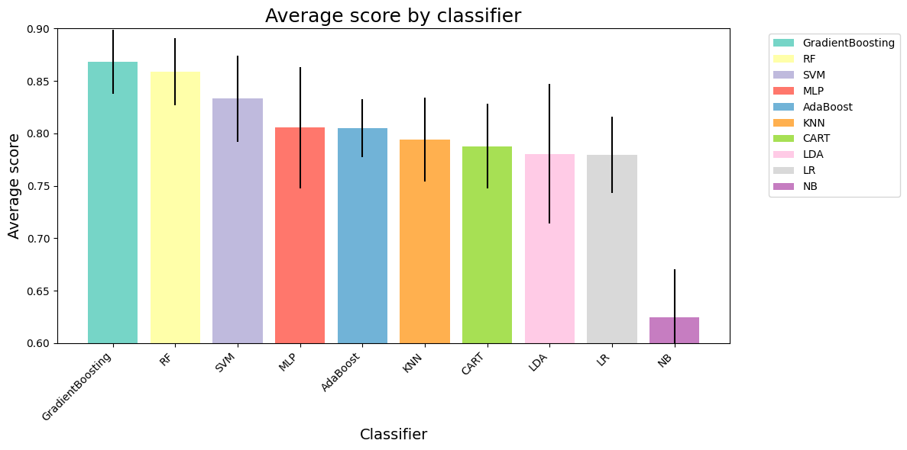
4
THỬ NGHIỆM VÀ KẾT QUẢ

Slide 30
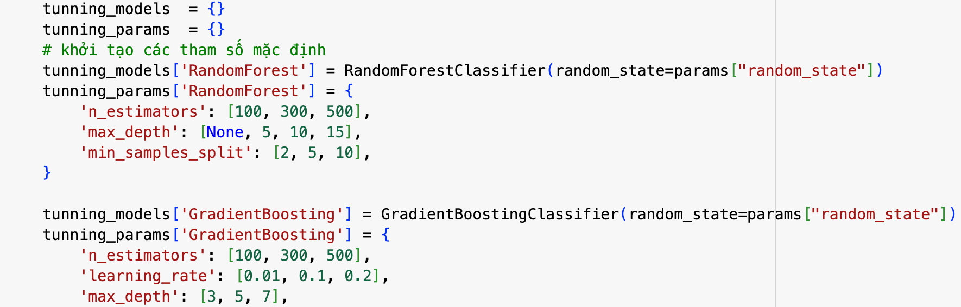
4
THỬ NGHIỆM VÀ KẾT QUẢ

Slide 31
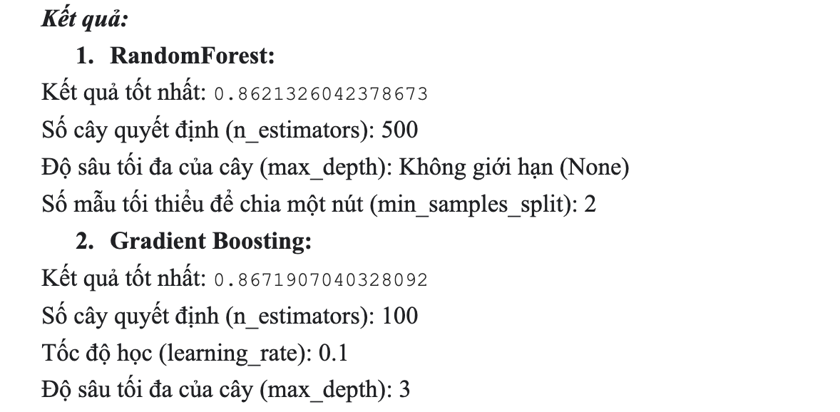
4
THỬ NGHIỆM VÀ KẾT QUẢ

Slide 32
4
THỬ NGHIỆM VÀ KẾT QUẢ
Tunning [RandomForest]
Baseline [RF]
+ acc = 0.700 => Sau khi tinh chỉnh 0.733
+ precision = 0.699
+ recall = 0.700
+ F1-score = 0.697
Tunning [GradientBoosting]
Baseline [GradientBoosting]
+ acc = 0.700
+ precision = 0.709
+ recall = 0.700
+ F1-score = 0.704

Slide 33
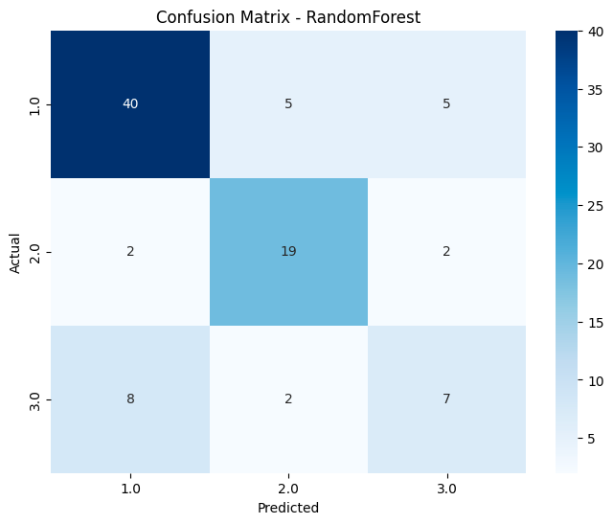
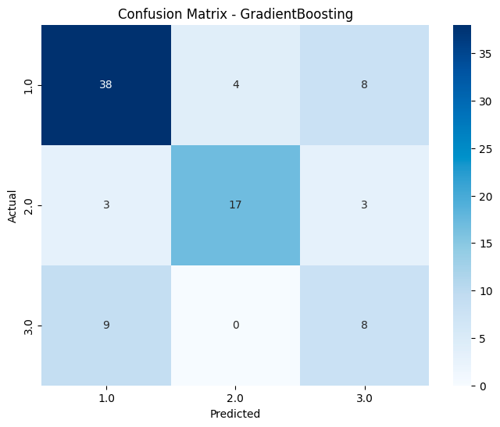
4
THỬ NGHIỆM VÀ KẾT QUẢ

Slide 34
5
KẾT LUẬN
Phương hướng sau khi thực hiện:
- Tinh chỉnh Tham số: Tiếp tục tinh chỉnh tham số cho cả hai mô hình để xem liệu có thể cải thiện hiệu suất hay không.
- Tổ Hợp Mô Hình (Ensemble): Xem xét việc sử dụng ensemble của RF và GB để kết hợp ưu điểm của cả hai mô hình.
- Kiểm Soát Kích Thước Mô Hình: Nếu kích thước mô hình là một vấn đề, có thể xem xét giảm số cây hoặc thử nghiệm các biện pháp kiểm soát kích thước.

Slide 35

Thank you

